Slide 1
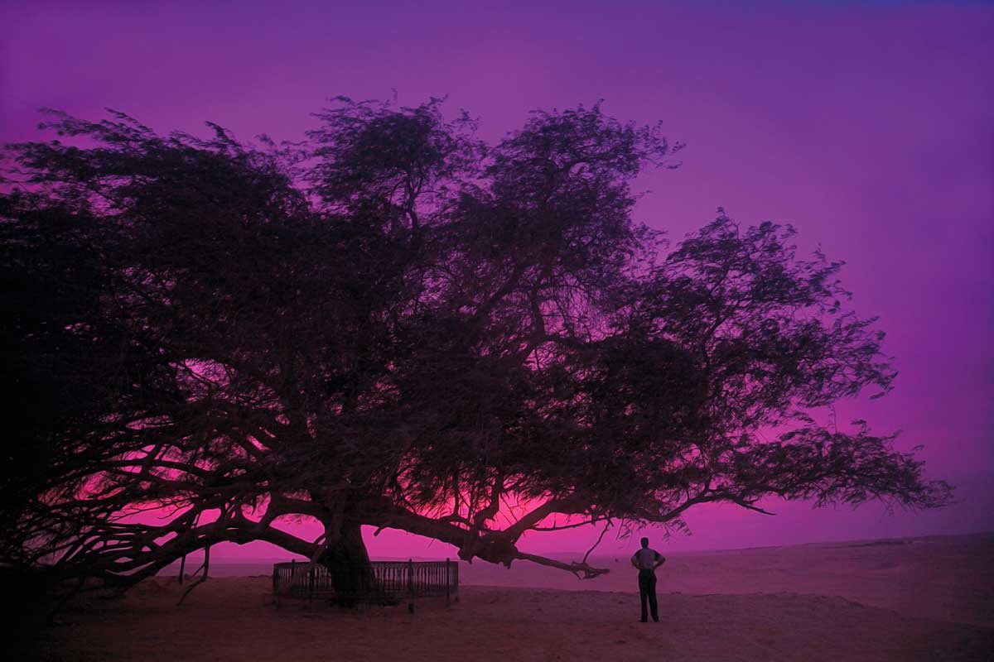


EL ARBOL DE LA VIDA
JOSE LUIS

Slide 2
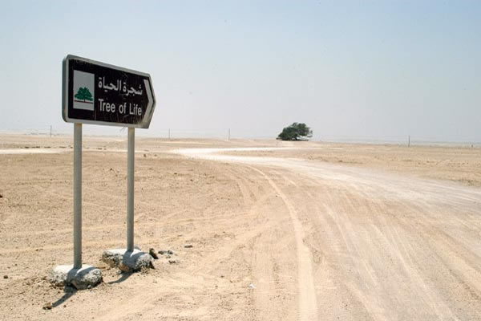

Slide 3
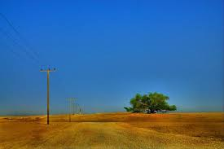

Este es el “Árbol de la Vida”, está situado en Bahrein a 2 Km. de Jebel Dukhan y los lugareños creen que señala la ubicación real del Jardín del Edén.

Slide 4
Algunos árboles son conocidos por su longevidad, su tamaño o su hermosura. En el caso de el Árbol de la Vida de Bahrein, lo que le hace tan especial es su soledad. Se trata del árbol más solitario y aislado del Planeta. Esta acacia de 400 años se encuentra en mitad del desierto y hay quien afirma que es un descendiente de los árboles del paraíso. Alrededor del árbol no existe vida, ni una gota de agua en kilómetros a la redonda. Es todo un misterio cómo este ejemplar se resiste a morir.

Slide 5
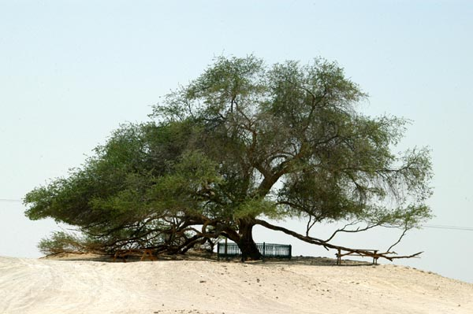

Slide 6
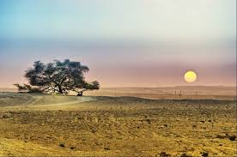

Slide 7
El hecho es que además de atraer a muchos visitantes de todo el mundo, esta maravilla natural de 400 años de edad, sigue desconcertando a los biólogos y los científicos, que han llegado a exponer las más diversas teorías para explicar el milagro. Se ha dicho que los ejemplares de su especie se adentran a gran profundidad en el subsuelo, alcanzando fuentes de agua que ni siquiera los geólogos han logrado localizar. pero nadie ha podido demostrarlo. Hasta la fecha, todo son hipótesis, ninguna explicación sólida.
Los habitantes de estas tierras tienen sus propias teorías al respecto, teorías que poco o nada tienen que ver con la ciencia. Muchos de ellos creen que esta es la ubicación real del Jardín del Edén, mientras que los beduinos están convencidos de que el árbol ha sido bendecido por Enki, el mítico dios del agua tan venerado en estas tierras sedientas.

Slide 8
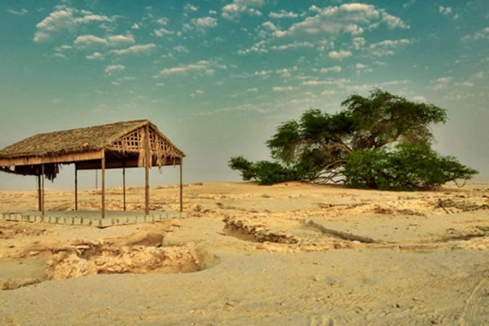

Slide 9
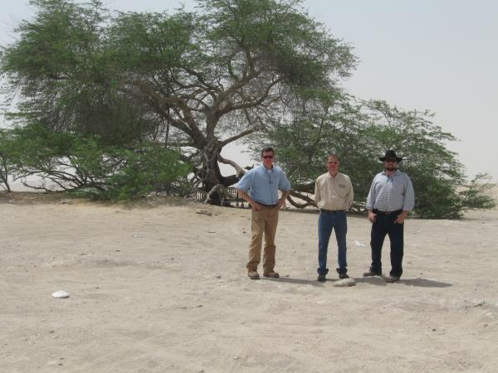

Slide 10
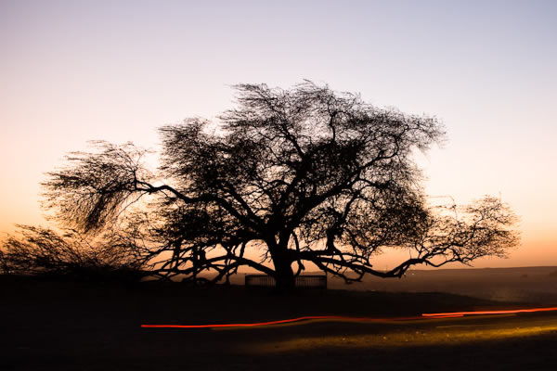

Slide 11
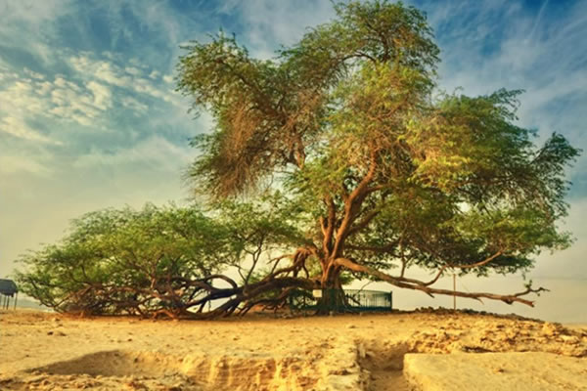

Slide 12
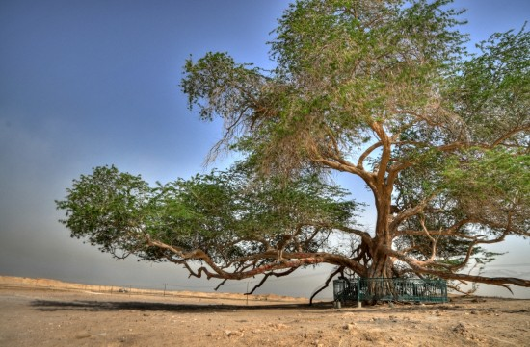

Slide 13
La razón de su fama es simple, nadie sabe con certeza el modo de supervivencia del árbol, por lo que se ha convertido en una leyenda rodeada de misterios.
Este árbol se encuentra solitario en el corazón del desierto del Medio Oriente, en la cima de una colina de arena de 25 metros de altura, y de lejos se ve como una mancha verde en el desierto blanco. Al ir a este lugar precaución extra se deben tomar para evitar que su vehículo quede atrapado en la arena.

Slide 14
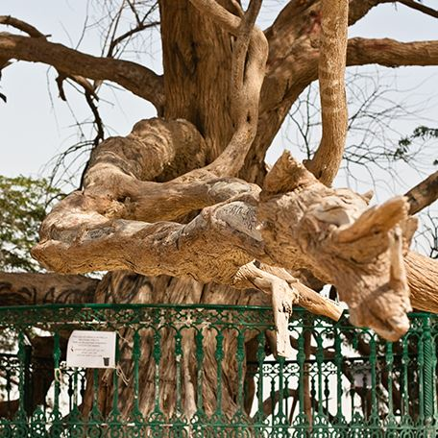

Slide 15
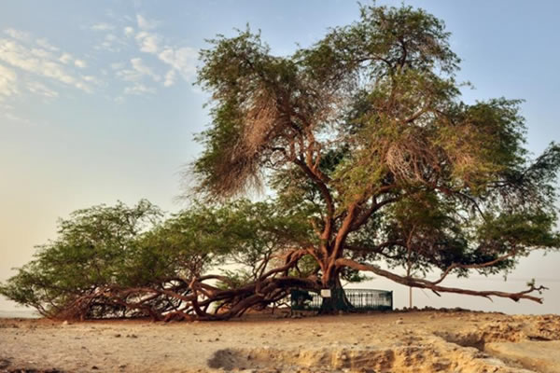

Slide 17
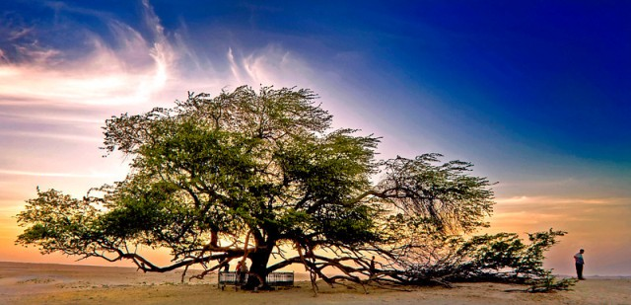

Slide 18
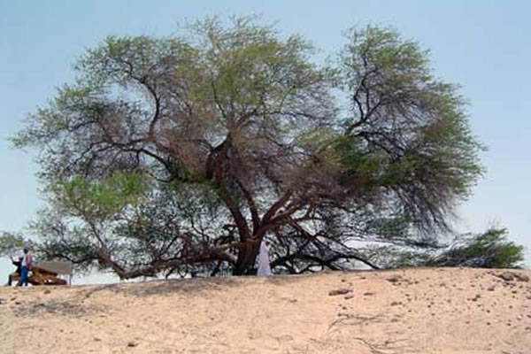

Slide 19
Es un árbol de mezquite, una especie de árbol caducifolio del género Prosopis, que cuenta con 400 años de edad y que vive en medio del desierto. Con casi 9 metros de altura, pasa ya más de los 100 años de edad sobreviviendo en medio del desierto.
La fuente de donde el árbol extrae el agua es aún hoy un misterio, ya que la zona carece de ríos, algunos científicos afirman que sus raíces son tan profundas y amplias que le permiten obtener el agua de los manantiales subterráneos de las reservas que están a kilómetros de profundidad.
Los habitantes del lugar afirman que el árbol se mantiene en pie gracias a la bendición de dios. Este se ha convertido en un lugar de atracción turística de Bahrein, por lo que gente de todo el Oriente Medio y del mundo han acudido a este lugar para ver la grandeza de la naturaleza.

Slide 20
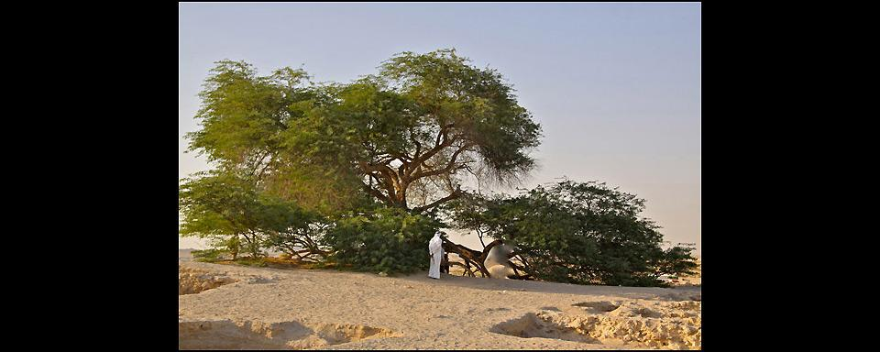

Slide 21
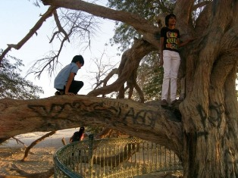

Slide 22
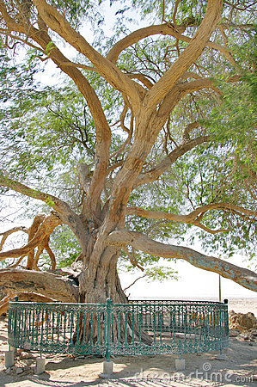

Slide 23
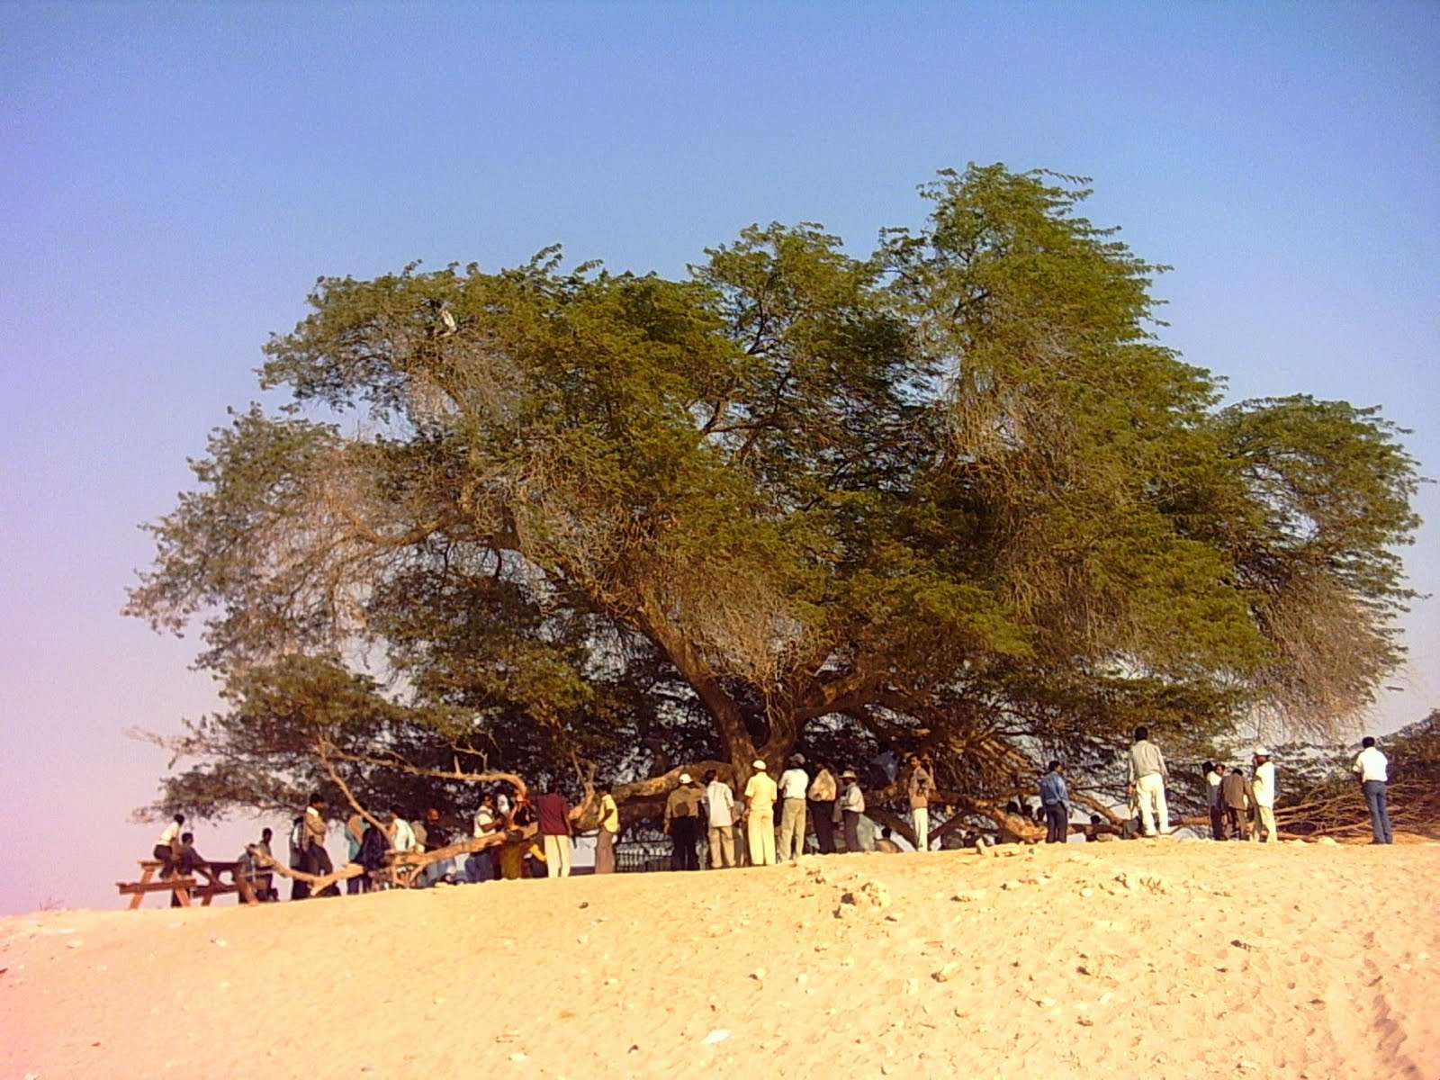

Slide 24
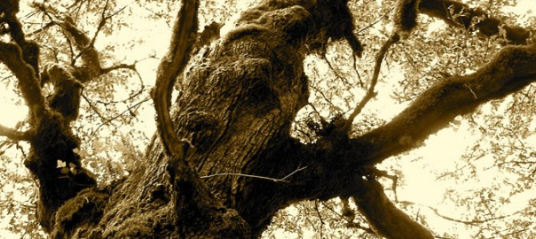

Slide 25
¿Cuándo entenderemos que los árboles centenarios son monumentos vivos tan antiguos como una catedral, tan bellos como un paisaje, pero tan frágiles como una flor? Que su contemplación es un regalo hecho por nuestros abuelos a nuestros hijos. Que los árboles se ven de lejos, no desde abajo pisándoles las raíces. Que no se abrazan sino que se respetan.
Que hay cariños
(y curiosidades) que matan.

Slide 26
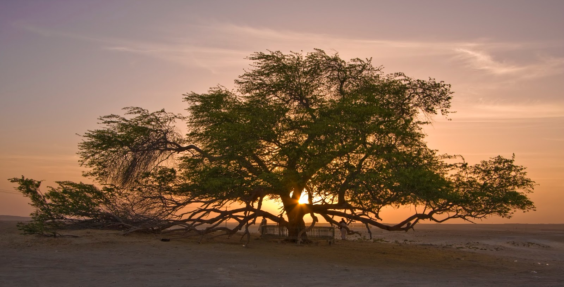

Slide 28
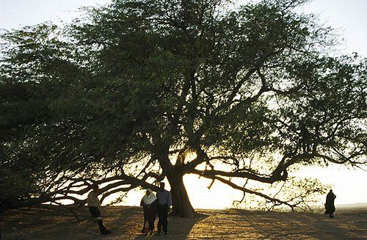

Slide 29
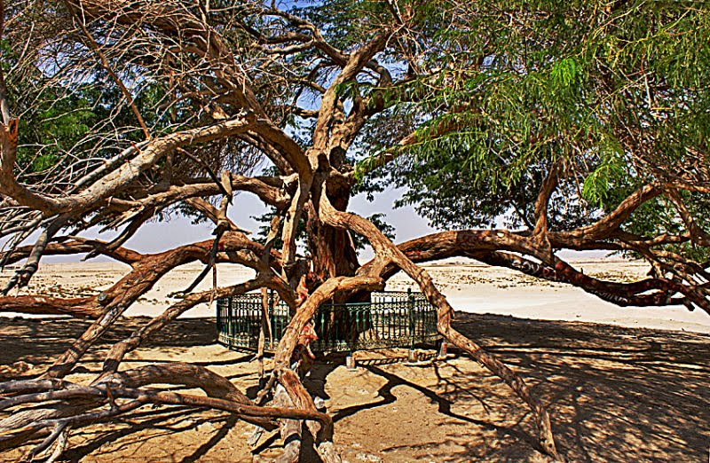

Slide 30
Hoy es viernes, 13 de noviembre de 2015
Ahora mismo son las 23:05 h.

Slide 31


  UN FUERTE ABRAZO QUE TENGAS UN BUEN DIA
JOSE LUIS

Slide 32







¿Te ha gustado?
Puedes ver más entrando
Aquí
Además puedes recibir powerpoints en tu correo electrónico suscribiéndote aquí:

